Slide 1
Představení portálu MS2014+ a IS KP14+
Mgr. Dominika Mikulášová
Centrum pro regionální rozvoj České republiky
3. listopadu 2015

Slide 2
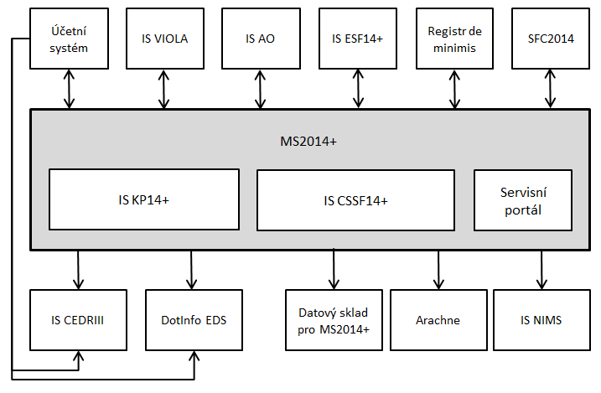
Portál MS2014+
Webová aplikace pro žadatele o podporu z Evropských strukturálních a investičních fondů (ESIF) v období 2014-2020.
Zajišťuje také správu a administraci projektů, správu monitorovacího období a správu číselníků ESIF.
Notes:
Systém MS2014+ je napojen na mnoho dalších systémů. Komunikuje s účetním systémem řídícího orgánu, s účetním systémem Ministerstva financí (Viola) i se systémem Auditního orgánu (IS AO).
V MS2014+ probíhá ověřování dat v Registru de minimis a rovněž vkládání dat oprávněnými osobami do Registru de minimis
Systém SFC je systém Evropské komise, která je přes rozhraní MS2014+ a SFC informovaná o aktuálním stavu čerpání OP.
IS ESF14+ – informační systém evropského sociálního fondu – údaje o podpořených osobách na projektech
IS NIMS – systém o nesrovnalostech na projektech
Arachne – kontrola propojených osob, umožňuje rozkrývat vztahy plynoucí z ekonomicky spjatého okolí prověřovaného subjektu v České a Slovenské republice.
IS Cedr III. - centrální registr dotací - informace o poskytnutých účelových dotacích ze státního rozpočtu.
Dotinfo EDS - dokumenty a údaje, které jsou rozhodné pro poskytování dotací a návratných finančních výpomocí
Datový sklad pro MS2014+ - rozhraní pro extrakci a přenos dat, poskytuje jak přehledné statistiky a analýzy ,použitelné pro operativní řízení, tak i velkou většinu výkazů, sestav a přehledů pro potřeby ŘO, NOK a dalších subjektů.

Slide 3
Portál MS2014+
Portál nově zajišťuje veškerou komunikaci mezi žadatelem a CRR.
Prostřednictvím MS2014+ probíhá podání:
žádosti o podporu,
informace o pokroku v realizaci,
žádosti o platbu a zprávy o realizaci,
nově žádosti o změnu,
nově hlášení o udržitelnosti projektu.
Podání všech úloh je pouze elektronické prostřednictvím MS2014+.
!!!Pozor!!!
Není třeba zasílat papírově poštou/odevzdávat na krajské pracoviště CRR.

Slide 4
Registrace do portálu IS KP14+ (I.)
Registrační formulář - https://mseu.mssf.cz/
Pro přístup do portálu IS KP14+ je nutné provést registraci přes tlačítko „Registrace“ na úvodní obrazovce.
Uživatel vyplní všechna povinná pole podbarvena žlutou barvou.
Je nutné vyplnit e-mailovou adresu a mobilní telefon PODLE SKUTEČNOSTI.
Po vyplnění registračních údajů, klikne uživatel na tlačítko „Odeslat registrační údaje“.
V případe problému s registrací, může uživatel využít formulář pod registračním formulářem.
(zde svůj problém popíše a zašle odpovědnému pracovníkovi, který se jím začne zabývat)

Slide 5
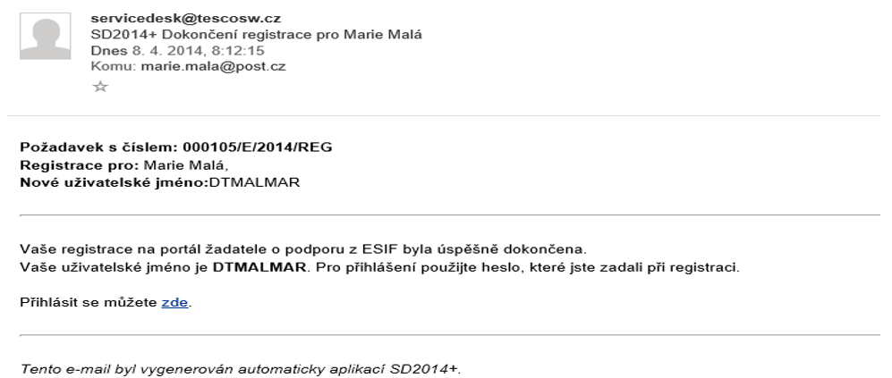
Registrace do portálu IS KP14+ (II.)
Po odeslání registračních údajů systém zašle na zadané telefonní číslo SMS s aktivačním klíčem a zobrazí v registračním formuláři nové pole „Aktivační klíč“.
Po úspěšném odeslání aktivačního klíče se uživateli zobrazí oznámení o ověření mobilního telefonu a o zaslání e-mailu s aktivačním URL odkazem k dokončení registrace.
Po kliknutí na odkaz bude uživatel přesměrován na portál IS KP14+.
Po vytvoření uživatelského účtu bude uživateli zaslán nový e-mail s přihlašovacím jménem.

Slide 6
Přihlášení uživatele do portálu IS KP14+
Uživatel vyplní na úvodní obrazovce přihlašovací údaje:
Přihlašovací jméno – vygenerováno systémem a zasláno uživateli v e-mailu.
Heslo – zadáno při registraci.
V případe, že uživatel zapomene heslo, klikne na odkaz „Zapomenuté heslo?“.
(zobrazí se formulář, kde se zadá uživatelské jméno a mobilní telefon stejný jako při registraci, na který mu následně přídě nový aktivační kód a po ověření tohoto aktivačního kódu systém zobrazí pole pro změnu hesla)

Slide 7
Základní ovládání portálu IS KP14+
Formuláře a jejich prvky
Aplikace „komunikuje“ s uživatelem prostřednictvím formulářů, uživatel může mít vždy otevřen pouze jeden formulář.
K danému formuláři se pak vztahují příslušné nabídky menu.
Formulář může obsahovat dva základní prvky:
Seznam – tabulka s několika sloupci obsahující seznam záznamů,
Detail – jednotlivá pole, tlačítka s dostupnými funkcemi.

Slide 8
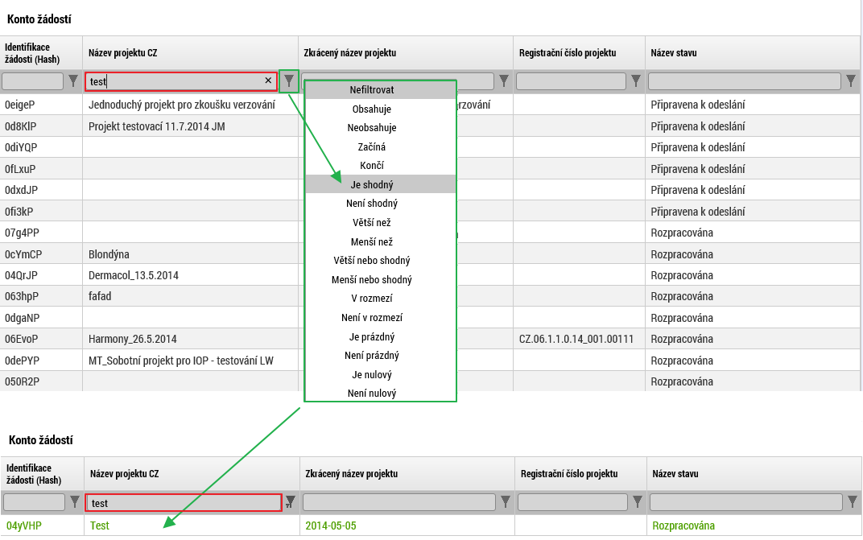
Základní ovládání – komponenta „Seznam“ (I.)
Komponenta „Seznam“ se skládá z částí: Záhlaví, Filtrovací řádek, Nalezené záznamy a informace, Součtový řádek, Zápatí.
Kliknutím na záhlaví sloupce lze záznamy třídit vzestupně nebo sestupně.
Do filtrovacího řádku může uživatel vepsat podmínku a následně z nabídky vybrat operátor, se kterým má být podmínka aplikována.
V zápatí jsou ovládací šipky pro listování v seznamu.
V součtovém řádku lze vybrat matematickou operaci pro zobrazení celkové hodnoty.

Slide 9
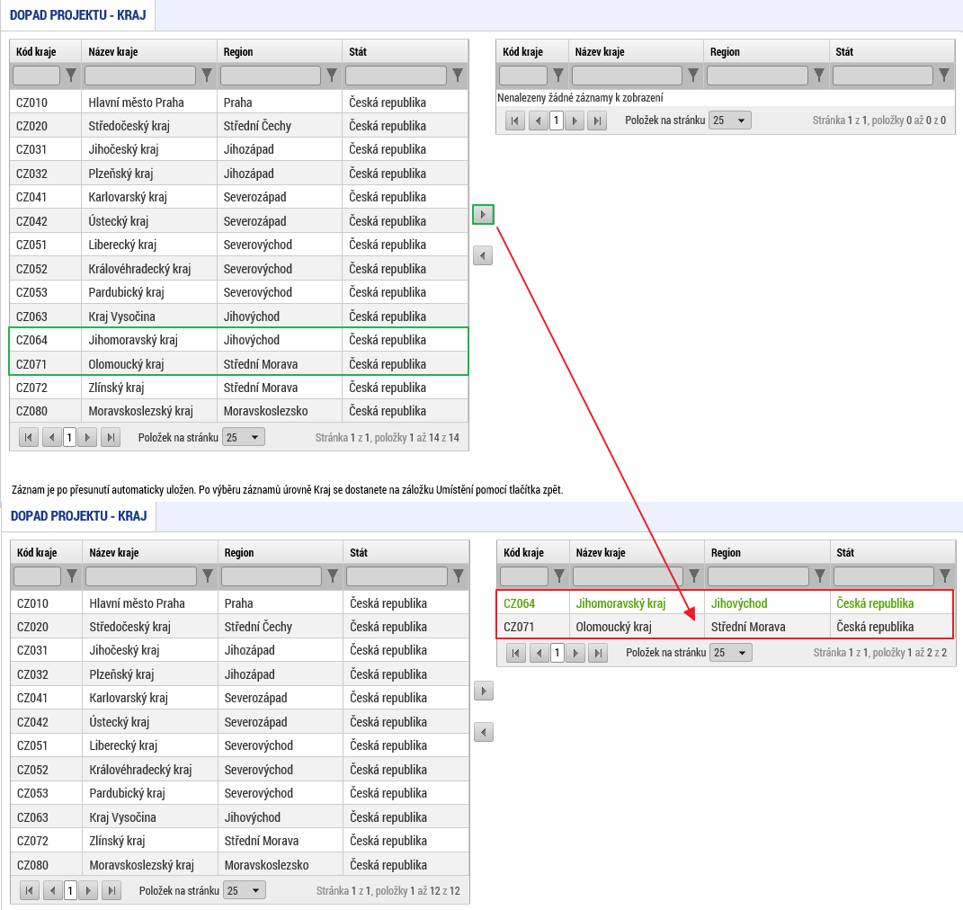
Základní ovládání – komponenta „Seznam“ (II.)
Každý seznam má v plném režimu editace automaticky povoleny následující akce:
Nový záznam, Smazat záznam, Uložit a Storno (pro zrušení změn).
Aplikace umožňuje hromadný výběr dat přesunem hodnot z levého seznamu do seznamu pravého.
Výběr hodnot se provede označením požadovaných záznamů a kliknutím na šipku směrem vpravo.
Pokud je potřeba nějaké záznamy výběru odebrat, stejným způsobem se záznamy označí a odeberou šipkou vlevo.

Slide 10
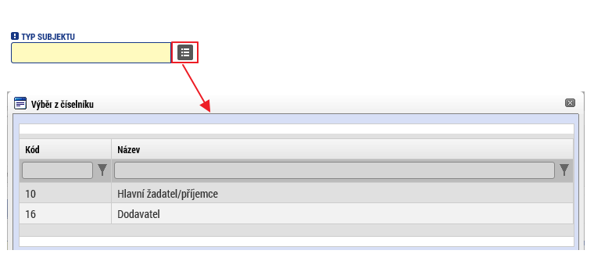
Základní ovládání – komponenta „Detail“
Komponenty „Detailu“ se skládají z různých polí, dle druhu vkládaných dat (text, číslo, datum apod.).
Můžou to být pole editovatelná, needitovatelná či povinná, které jsou barevně odlišena.
(povinná pole jsou podbarvena žlutou barvou)
Každé datumové pole obsahuje nástroj „rozbalovací kalendář“ pro výběr konkrétního data.
Výběr z číselníku je realizován pomocí vyskakovacích oken.
Popisová pole je možné zobrazit v samostatném okně pro přehlednost celého textu.

Slide 11
MS2014+ Hlavní změny
Žadatel vyplňuje jednotlivé úlohy přímo v okně internetového prohlížeče.
Pro bezproblémový chod doporučujeme nejnovější verzi prohlížeče Internet Explorer.
Veškeré úlohy i v době udržitelnosti projektu je nutné podávat přes MS2014+ a elektronicky podepsat.
K podepsání úloh je vyžadován kvalifikovaný elektronický podpis. Aby bylo možné úlohy podepsat, je nutné mít na počítači nainstalovanou aplikaci MS Silverlight a balíček TescoSW Elevated TrustTool, který slouží pro přístup k podpisovým certifikátům.
Instalační balíčky naleznete v MS2014+ na záložce HW a SW požadavky.
Princip práce s certifikáty je upřesněn ve FAQ MS2014+, část FAQ Elektronický podpis.
Certifikát musí být vydaný akreditovaným poskytovatelem certifikačních služeb dle zákona č. 227/2000 Sb., o elektronickém podpisu, v platném znění, tzn. musí být vydaný některou z podporovaných certifikačních autorit (Postsignum, I.CA, eIdentity).
Certifikát si zajišťují a obnovují uživatelé MS2014+ na vlastní náklady u akreditovaného poskytovatele

Slide 12
Elektronické podání žádosti o podporu
Při zpracování Žádosti o podporu jsou umožněny 2 typy podání (záložka Identifikace operace):
Automatické podání - žádost je odeslána automaticky po podpisu signatářem (případně posledním signatářem)
Ruční podání – žádost je odeslána na ŘO/ZS až na základě aktivní volby žadatele po podpisu Žádosti o podporu

Slide 13
Plná moc (I.)
Projekt musí být elektronicky podepsán signatářem tj. statutárním zástupcem nebo zmocněncem - osobou pověřenou na základě plné moci.
Pokud je statutární zástupce registrovaným uživatelem v MS2014+ a má zřízen kvalifikovaný elektronický podpis musí být uveden na příslušném projektu na záložce Přístup k projektu jako signatář. Pak vloží podpis po finalizaci projektové žádosti na záložce Podpis žádosti (zcela dole v levém menu).
Pokud statutární zástupce není registrován v MS2014+ pak projekt podepisuje zmocněnec.
Zmocněnec musí být uveden na záložce Přístup k projektu s rolí signatáře.
Zmocnitel musí být uveden na záložce Přístup k projektu s rolí signatář bez registrace v IS KP14+. Přes tlačítko Nový záznam se daná možnost označí, vyplní se datum narození a jméno. Záznam se uloží. Po uložení se v tabulce Správci projektu zobrazí další záznam, který má zelenou fajfku ve sloupci Signatář bez registrace v IS KP14+.

Slide 14
Plná moc (II.)
Po založení přístupu se následně na záložce Plné moci založí záznam plné moci:
vyplní se typ plné moci: papírová, zmocněnec (výběr z číselníku), datum platnosti plné moci, v poli Zmocnitel neregistrovaný v IS KP14+ se vybere (kliknutím na čtvereček vedle šedivého pole) jméno statutárního zástupce.
Soubor naskenované plné moci se vloží přes tlačítko Připojit.
Nutno vybrat předmět zmocnění (tlačítko zcela dole) - pro jaké dokumenty má zmocněnec právo podepisovat . Po výběru záznam uložte.
Pak se kliknutím na ikonu pečetě u plné moci vloží elektronický podpis. Elektronický podpis v tomto případě přikládá zmocněnec.

Slide 15
Role v IS KP14+ (I.)
Záložka Přístup k projektu slouží k přidělení/odebrání rolí v rámci dané žádosti o podporu konkrétním uživatelům.
Role Správce přístupů přidělena automaticky zakladateli projektové žádosti.
pouze s touto rolí lze přidávat/odebírat další uživatele:
Na projektu mohou figurovat až dva uživatelé s rolí Správce přístupů (zakladatel projektu a „zástupce“).
Pozor!!! Žadatel by měl vždy přístup do IS KP14+ s rolí správce přístupů.

Slide 16
Role v IS KP14+ (II.)
Základní role:
- Role Čtenář - projektová žádost zobrazena k náhledu
- Role Editor – možnost zápisu změn v projektové žádosti
- Role Signatář projektu – umožňuje podepisovat předem definované úkony v dané žádosti (projektovou žádost, žádost o změnu, zprávu o realizaci apod.).
Musí být alespoň jeden signatář, pokud jich je více, podepisují dle předem daného pořadí.
Nasdílený projekt je nutné přijmout/odmítnout, u signatáře probíhá přijetí automaticky.

Slide 17
Komunikace přes MS2014+ (I.)
Informace o stavu projektu včetně výsledků hodnocení projektu se žadatel/příjemce dozví pouze přes MS2014+ i právní akt Rozhodnutí o poskytnutí dotace včetně podmínek bude příjemci zpřístupněn jen v MS2014+.
V MS2014+ doporučujeme využít notifikací, které upozorní uživatele např. na změnu stavu projektu, přijatou depeši a další události.
Nastavení proveďte v Profilu uživatele na záložce Kontaktní údaje. Vložte svůj pracovní e-mail či mobilní telefon popř. oba záznamy. Zatrhněte checkbox Platnost! Záznam uložte.
Přijaté depeše se zobrazují hned po přihlášení. Na systémové depeše neodpovídejte!

Slide 18
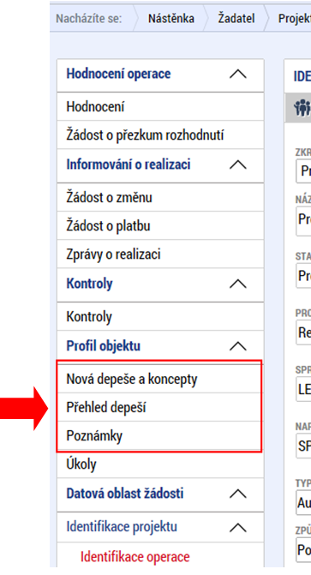
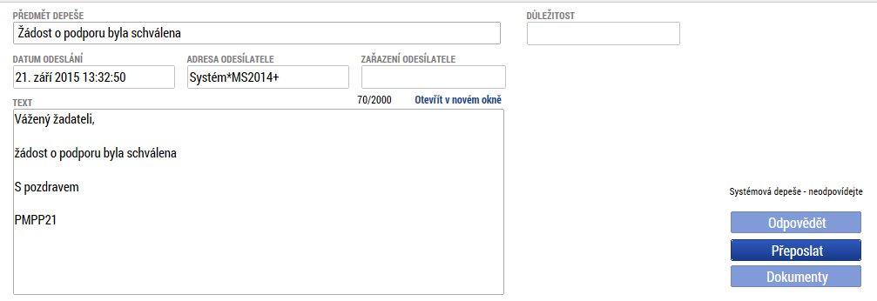
Komunikace přes MS2014+ (II.)
Pokud přijde depeše, která se vztahuje ke konkrétnímu projektu, pak přijde kromě nástěnky uživatele také přímo na projekt (objekt).
V levém menu je možno zkontrolovat všechny příchozí depeše, či je možno vytvořit novou depeši.
Nová depeše odesílaná z projektu přijde z IS KP14+ do systému CSSF14+ manažerovi projektu.

Slide 19
Postupy pro vyplnění žádosti v MS2014+
Přílohy ke Specifickým pravidlům pro žadatele a příjemce k jednotlivým výzvám: POSTUP PRO PODÁNÍ ŽÁDOSTI O PODPORU V MS2014+
Přílohy k obecným pravidlům IROP: Postup pro zpracování CBA v MS2014+
Edukační videa na portálu www.dotaceeu.cz - ke shlédnutí jednotlivé díly:
1. Představujeme IS KP14+,
2. Jak založit žádost,
3. Vyplnění žádosti I,
4. Vyplnění žádosti II,
5. Zprávy o realizaci projektu.
Případné chyby v systému posílat na kontaktní osoby Centra v jednotlivých krajích. Vždy musí být doložen Print Screen chybové hlášky při kontrole a dané záložky, kde se chyba vyskytuje.

Slide 20
Děkuji za pozornost.

